Slide 1
DevOps
Felhasználó jogosultságkezelés, Fájlok és könyvtárak jogosultságai, azok beállítása: a chmod utasítás, Fájlok és könyvtárak tulajdonosának és csoportjának meghatározása (chown).

Slide 2
Huffman-kódolás feladat
Vizsgáljuk meg az alábbi input stringet, majd írjuk fel a Huffman-kódját a karaktereknek: „deefdacedfacceefdabfeadeededdccfeabfbda”
  (a, 6), (b, 3), (c, 5), (d, 9), (e, 10), (f, 6)

Slide 3
Jogosultságkezelés
Az Ubuntu egy többfelhasználós rendszer, hiszen több felhasználót is létrehozhatunk, akik eltérő jogosultságokkal rendelkezhetnek
Jogosultság: A jogosultság szabályozza, hogy egy felhasználó hozzáférhet-e egy adott fájlhoz vagy erőforráshoz
Miért fontos a jogosultságok kezelése: Biztonsági tényező, hiszen bizonyos fájlokhoz nem szeretnénk, ha bárki hozzáférni
A jogosultságkezelés folyamatos karbantartást igényel!
Megjegyzés: A továbbiakban „fájl” szó alatt minden esetben fájlokra és könyvtárakra is gondolunk, hiszen Ubuntu alatt mindent fájlként kezelünk!

Slide 4
Felhasználók
Felhasználók:
  Minden felhasználónak van egy egyedi azonosítója (UID) – Mindig 1-es karakterrel kezdődik és 4 karakterből áll
  Minden felhasználó egy adott csoporthoz tartozik
    Muszáj legalább egy csoporthoz tartoznia minden felhasználónak
    Egy felhasználó több csoporthoz is tartozhat
    Minden felhasználónak van egy alapértelmezett csoportja
  Egy felhasználó rendelkezik az alábbiakkal:
    Név
    Jelszó
    UID
    Shell
    Saját Home könyvtár
    Opcionális: Lejárati dátum (Meghatározza, hogy az adott fiók meddig használható)
      Ideiglenes fiókok létrehozására tökéletes választás!

Slide 5
Csoportok
Csoport: Több felhasználónak (csoport tagjainak) lehetővé teszi, hogy közös jogosultságokat kapjanak
  Így meghatározható, hogy mely csoportok férjenek hozzá, lássák, írhassák/olvashassák az adott fájlokat/könyvtárakat
  Egy csoportot a csoportazonosító határoz meg egyértelműen (GID) – Mindig 1-es karakterrel kezdődik és 4 karakterből áll
  Egy csoport az alábbiakkal rendelkezik:
    Név
    GID
    Opcionális: Jelszó

Slide 6
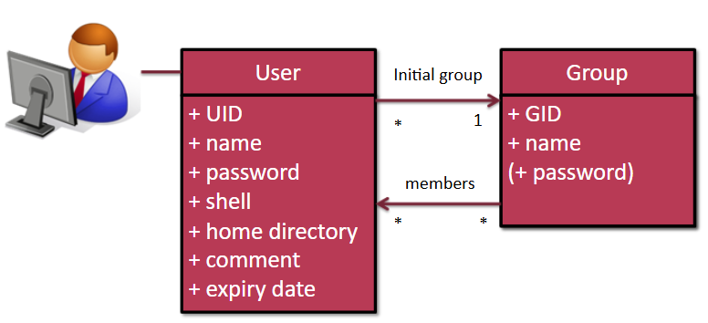
Felhasználók, csoportok és azok kapcsolatai
Forrás

Slide 7
Felhasználó és csoportadatok elhelyezkedése
A felhasználó neve, azonosítója (UID) és alapértelmezett csoportjának neve a /etc/passwd fájlban van meghatározva
A felhasználó jelszava a /etc/shadow fájlban van meghatározva
  Ez titkosítva van, Hash kódolással, nem lehet hozzáférni!
A további csoportokat a /etc/group fájlban van meghatározva
A felhasználók és csoportok adatai külön sorokban találhatók a fájlon belül!

Slide 8
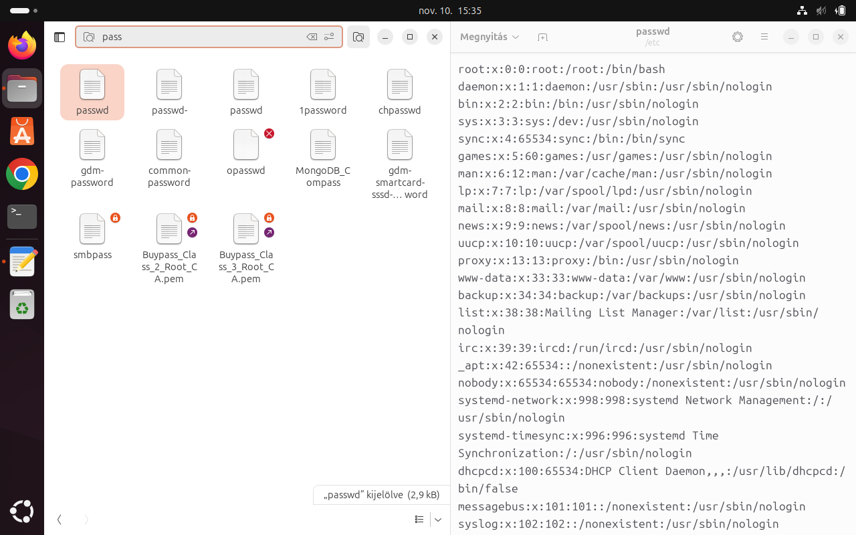
Az /etc/passwd fájl tartalma

Slide 9

A /etc/passwd fájl tartalma
Az egyes felhasználók adatai egy-egy sorban helyezkednek el, az adatmezőket kettőspontok választják el egymástól!
Adatokmezők jelentése:
  1. Felhasználó neve
  2. Korábban itt tárolták a jelszót (Ma már nem)
  3. UID
  4. Alapértelmezett csoport azonosítója
  5. Személyes adatok (Ezeket meg lehet adni felhasználó létrehozáskor)
  6. Felhasználó Home könyvtárának elérési útvonala
  7. Felhasználó által kapott Shell elérési útvonala
Forrás

Slide 10
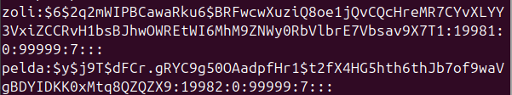
A /etc/shadow fájl tartalma
A felhasználók a korábban látott passwd fájl szerinti sorrendben vannak itt is felsorolva. Az itt lévő adatmezők a felhasználó jelszavához köthető információkat tartalmazzák:
  Adatokmezők jelentése:
    1. Felhasználó neve
    2. Titkosított jelszó
    3. Utolsó jelszóváltoztatás időpontja
    4. Újabb jelszóváltás lehetséges dátuma (lehet szabályozni az időközt)
    5. Ennyi nap után lejár a jelszó, jelszót kell cserélni
    6. Jelszólejárat előtt ennyi nappal értesít a rendszer
    7. Lejárt jelszóval ennyi napig lehet még belépni lejárat után
    8. A felhasználói fiók lejáratának napja

Slide 11
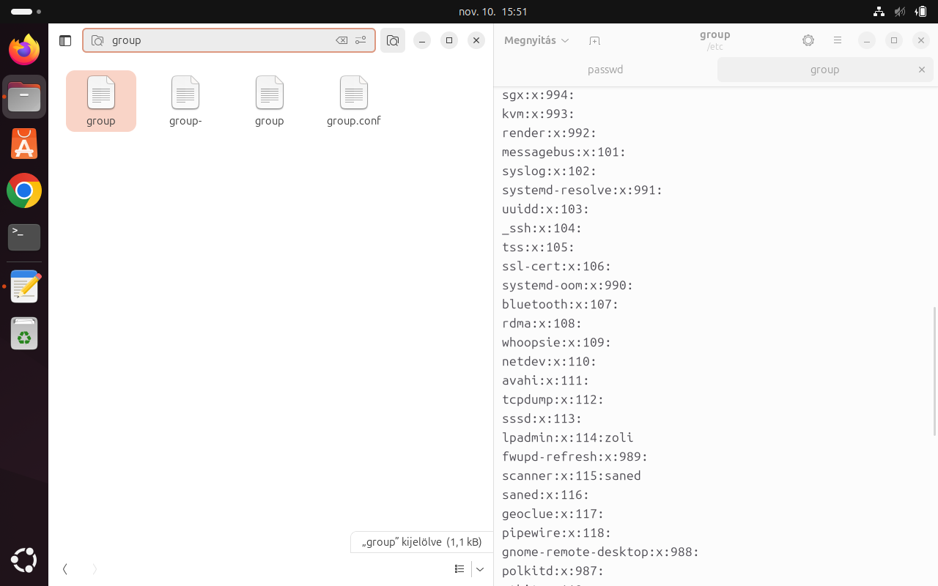
A /etc/group fájl tartalma

Slide 12

A /etc/group fájl tartalma
Az itt lévő adatmezők a csoportokhoz köthető információkat tartalmazzák:
  Adatokmezők jelentése:
    1. Csoport neve
    2. Jelszó (nem szokás csoportnak jelszót állítani, de ha lenne, itt jelenne meg titkosítottan)
    3. GID
    4. Csoporttagok felhasználónevei (felsorolva)

Slide 13
Jogosultságkezelés - Szintek
Eltérő jogosultsági szinteket lehet kiosztani a felhasználók között
  Tulajdonos: A fájl létrehozója vagy annak meghatározott tulaja, aki teljes jogosultságot kapott az adott fájlhoz
    Minden fájlnak pontosan egy tulajdonosa lehet, de a jog átadható!
  Csoport: Fájlhoz rendelt csoport, a csoport beállításai határozzák meg, hogy a bennük lévő felhasználók milyen jogokkal rendelkeznek
    Egy fájlhoz egy csoportot lehet rendelni!
  Mindenki más: Azok a felhasználók, akik nem a fájl tulajdonosai és nem tagjai az adott fájlhoz jogosultságokkal rendelkező csoportnak
  Jogosultságkezelési szintek:
    u: Tulajdonos beállítás
    g: Csoport beállítás
    o: Mindenki más beállítás
Ezekhez a szintekhez eltérő írási, olvasási és végrehajtási jogosultságokat lehet kiosztani!

Slide 14
Felhasználó fiók utasítások
Felhasználó létrehozása: sudo useradd –m –s /bin/bash felhasználónév
  Kapcsolók:
    -m: Létrehozza a felhasználónak a Home könyvtárát
    -s útvonal: Beállítja a felhasználó alapértelmezett Shelljét

Slide 15
Felhasználó fiók utasítások - Módosítás
Csoport hozzáadás: sudo usermod –aG csoportnev felhasznalonev
  Kapcsolók:
    -G: Hozzáadja a felhasználót a megadott csoporthoz
    -a: Ha egy felhasználó több csoporthoz is tartozik, akkor kell megadni, így nem lépünk át a másik csoportba, hanem mindegyikben résztvehetünk
Felhasználónév módosítása: sudo usermod –l újNév régiNév
  Kapcsolók:
    -l: Névváltoztatási lehetőség bekapcsolása

Slide 16

Felhasználó fiók utasítások - Módosítás
Felhasználó jelszavának módosítása: Ehhez különálló parancs, a passwd áll rendelkezésre!
  Szintaxis: sudo passwd felhasználónév
Home könyvtár módosítása: sudo usermod –d /home/könyvtár –m felhasználónév
  Kapcsolók:
    -d: Home könyvtár módosítására ad lehetőséget
    -m: A jelenlegi home könyvtár tartalma áthelyezésre is kerül az új helyre

Slide 17
Felhasználó fiók utasítások - Módosítás
Felhasználó Shelljének módosítása: sudo usermod –s útvonal felhasználónév
  Kapcsolók:
    -s: A felhasználó shelljének módosítására ad lehetőséget

Slide 18
Felhasználó fiók utasítások - Módosítás
Felhasználó inaktiválása és aktiválása: sudo usermod felhasználónév
  Kapcsolók:
    -L: Felhasználó inaktiválása
    -U: Felhasználó aktiválása
  Inaktiválás esetén a felhasználó nem tud bejelentkezni és nincsenek jogai sem

Slide 19
Csoport utasítások – Létrehozás, törlés, átnevezés
Csoport létrehozása: sudo groupadd csoportnév
Csoport törlése: sudo groupdel csoportnév
Csoport átnevezése: sudo groupmod –n újCsoportnév régiCsoprtnév
  Kapcsolók:
    -n: átnevezésre ad lehetőséget

Slide 20

Fájlok tulajdonos és csoportváltása
A chown paranccsal át lehet adni egy fájl tulajdonosi vagy csoport szerepkörét egy másik felhasználónak vagy csoportnak
Szintaxis: chown felhasználó fájlNév
  Felhasználó: Az új tulajdonos felhasználóneve
Szintaxis: chown :csoport fájlNév
  csoport: Az új csoport neve

Slide 21
Fájl Jogosultságok
Egy adott felhasználó vagy csoport az alábbi jogosultságokkal rendelkezhet egy fájlon:
  Olvasás (r): A fájl megnyitására és/vagy olvasására vonatkozó jogosultság
  Írás (w): A fájl módosítására és/vagy törlésére vonatkozó jogosultság
  Végrehajtás (x): A fájl végrehajtására (futtatására) vonatkozó jogosultság

Slide 22
Fájlok jogosultságainak megtekintése
Egy adott fájl jogosultságainak megtekintését az ls –l fájlNév utasítással érhetjük el!
Az első karakter azt jelzi, hogy a vizsgált elem fájl vagy épp könyvtár:
  - (kötőjel): Fájl
  d (directory): könyvtár
A következő karakterek a három jogosultságkezelési szintet reprezentálja:
  2-3-4. karakter: Tulajdonos jogosultságai
  5-6-7. karakter: Csoport jogosultságai
  8-9-10. karakter: Mindenki más jogosultságai

Slide 23
Fájlok jogosultságainak megtekintése
A 11. karakter a hivatkozások darabszámát adja meg
  Ha az érték egy, akkor önmagára utal
A következő a fájl tulajdonosának felhasználónevét adja meg
Ezt követi a fájl csoportjának neve
Következik a fájl mérete, megabájtban kifejezve
Ezután jön a legutolsó módosítás dátuma (hónap-nap-óra-perc)
Végül a fájl neve kerül kiírásra!

Slide 24
Fájl jogosultságainak beállítása (chmod)
Kétféle lehetőség van jogosultság beállítására:
  Szimbolikus mód:
    + jel: Jogosultság hozzáadása
    - jel: Jogosultság eltávolítása
    = jel: Jogosultság felülírása
  Szimbolikus módnál használni kell a jogosultsági szintek jelzéseit (u, g, o)
  Példák:
    Csak olvasási jog hozzáadása a csoportnak
    Végrehajtási jog eltávolítása mindenki mástól
    Teljes jogosultság beállítása a tulajdonosnak

Slide 25
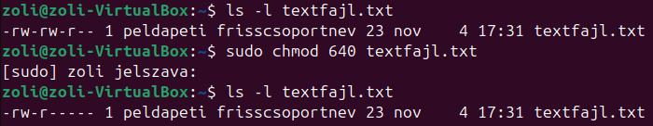
Fájl jogosultságainak beállítása (chmod)
Kétféle lehetőség van jogosultság beállítására:
  Numerikus mód (elterjedtebb):
    4 jel: Olvasási jogosultság (r)
    2: Írási jogosultság (w)
    1: Végrehajtási jogosultság(x) – Könyvtár esetén belépésre való jogosultság
    0: Nincs jogosultság osztás
  Ezeknek az összegével lehet meghatározni a szintek jogosultságait!
  Tulajdonos (6): Írási és olvasási jogot adunk
  Csoport (4): Csak olvasási jogot adunk
  Mindenki más (0): Nem osztunk semmilyen jogot

Slide 26
Önálló feladatvégzés
Hajtsa végre a mellékelt „Feladatok” nevű fájlban található feladatokat!
  A megoldáshoz felhasznált utasításokat mentse el egy txt fájlba!

